Slide 1
«Детское экспериментирование как метод познания мира»

Slide 2
Актуальность проблемы повышения качества дошкольного образования на современном этапе подтверждается заинтересованностью со стороны государства вопросами воспитания и развития детей дошкольного возраста. Примером является принятие Федерального государственного образовательного стандарта дошкольного образования (ФГОС ДО), который в качестве основного принципа дошкольного образования рассматривает формирование познавательных интересов и познавательных действий ребёнка в различных видах деятельности. Кроме того, стандарт направлен на развитие интеллектуальных качеств дошкольников. Согласно ему, программа должна обеспечивать развитие личности детей в разных видах деятельности. В связи с этим в системе дошкольного образования в настоящее время приоритетными будут лишь те методы и формы, которые развивают у детей способности к начальным формам обобщения, умозаключения, абстракции. А таким методом и является экспериментирование.

Slide 3
Китайская пословица гласит:
«Расскажи- и я забуду, покажи- и я запомню, дай попробовать- и я пойму».
Усваивается все прочно и надолго, когда ребенок слышит, видит и делает сам. Исследовательская деятельность вызывает огромный интерес у детей. Так как исследования предоставляют ребенку возможность самому найти ответы на вопросы «как?» и «почему?»

Slide 4
Н.Н. Поддьяков выделяет два основных вида ориентировочно-исследовательской (поисковой) деятельности у дошкольников.
Первый характеризуется тем, что активность в процессе деятельности полностью исходит от самого ребенка. Он выступает как ее полноценный субъект, самостоятельно строящий свою деятельность: ставит цели, ищет пути и способы их достижения и т.д. В этом случае ребенок в деятельности экспериментирования удовлетворяет свои потребности, свои интересы, свою волю.
Второй вид ориентировочно - исследовательской (поисковой) деятельности организуется взрослым, который выделяет существенные элементы ситуации, обучает ребенка определенному алгоритму действий. Таким образом, ребенок получает те результаты, которые были заранее определены взрослым.

Slide 5
В наиболее полном, развернутом виде исследовательское обучение предполагает следующее:
ребенок выделяет и ставит проблему, которую необходимо разрешить;
предлагает возможные решения;
проверяет эти возможные решения, исходя из данных;
делает выводы в соответствии с результатами проверки;
применяет выводы к новым данным;
делает обобщения.

Slide 6
Задачи:
1.Расширять представление детей о физических свойствах окружающего мира:
- знакомить с различными свойствами веществ (твердость, мягкость, сыпучесть, вязкость, плавучесть, растворимость);
- знакомить с основными видами и характеристиками движения (скорость, направление);
2. Развивать представления об основных физических явлениях (отражение, преломление света, магнитное притяжение);
3. Развивать представления детей о некоторых факторах среды (свет, температура воздуха и её изменчивость; вода-переход в различные состояния: жидкое, твердое, газообразное их отличие друг от друга; воздух - его давление и сила; почва - состав, влажность, сухость, со свойствами почвы и входящих в её состав песок и глину;) Расширять представление детей о значимости воды и воздуха в жизни человека;

Slide 7
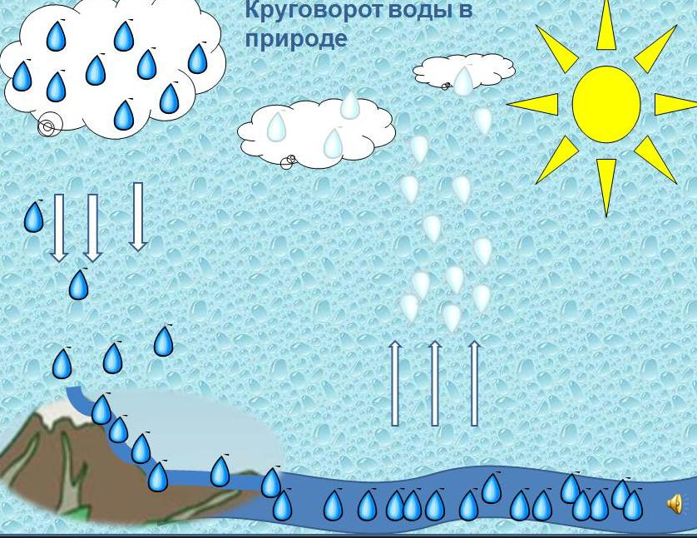
4. Расширять представление об использовании человеком факторов природной среды: солнце, земля, воздух, вода, растения и животные. Развивать эмоционально-ценностное отношение к окружающему миру.
5. Формировать опыт выполнения правил техники безопасности при проведении физических экспериментов;

Slide 8
О чем должен помнить педагог, организуя экспериментальную деятельность детей?
Критика - враг творчества. Надо избегать отрицательной оценки детских идей и использование директивных приемов.
Проявлять искренний интерес к любой деятельности ребенка, уметь видеть за его ошибками работу мыслей, поиск собственного решения.
Воспитывать веру ребенка в свои силы, высказывая предвосхищающую успех оценку.
Воспитывать настойчивость в выполнении задания, доведении эксперимента до конца.
Заканчивать обсуждение по решаемой проблеме до появления признаков потери интереса у детей.
Подводить итоги эксперимента. Педагог может задавать наводящие вопросы, но дети должны сами назвать поставленную проблему, вспомнить все предложенные гипотезы, ход проверки каждой, сформулировать правильный вывод и оценить свою работу.

Slide 9
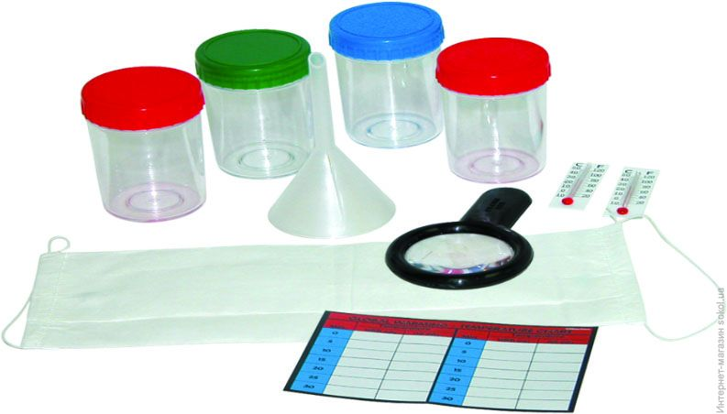
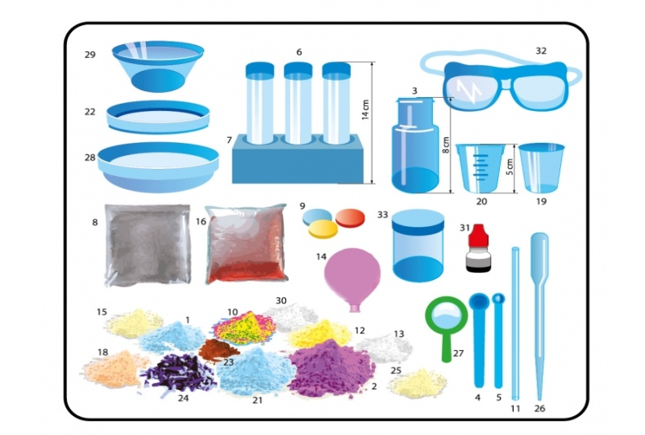
СПАСИБО ЗА ВНИМАНИЕ!

